Slide 1


PROPOSTA COMERCIAL
Avaliação & venda, com as condições na mesa.
DESTINATÁRIO
EMISSÃO
VALIDADE
Márcio / Bispo
05 de outubro de 2026
30 dias da emissão
Notes:
Capa da proposta. Número, destinatário, data e validade vêm dos ajustes; o resto do texto é editável direto no slide.

Slide 2
1 · CONTEXTO E OBJETO
O que vamos avaliar.
02 / 09
Descreva aqui o negócio ou o ativo a ser avaliado: o que é, onde está, o que produz e em que condição opera hoje.
QUEM CONDUZ
Os dois sócios, sem equipe júnior no caso.
Antes de qualquer número, é preciso acordo sobre o que está sendo avaliado. Este slide fixa isso por escrito: o ativo, a finalidade e a data a que a conclusão de valor se refere.
RESPONSÁVEL TÉCNICO
O sócio que assina o laudo e responde por ele perante terceiros.
A finalidade muda o trabalho. Vender, negociar com sócio, planejar sucessão ou instruir processo levam a recortes diferentes — e é a finalidade que você declarar que define qual deles adotamos.
FINALIDADE DECLARADA
Declarada por você na contratação e registrada no laudo — é ela que define o recorte do trabalho.
Se a decisão for vender, conduzimos também a venda: é a seção 4 desta proposta. A conclusão de valor vem em três cenários, por unidade e nas combinações que você indicar — total ou parcial.
DATA-BASE
Definida no diagnóstico e declarada no laudo — a conclusão de valor se refere a ela.
Notes:
Contexto e objeto — seção 1 da proposta. Substitua a descrição do ativo ou negócio a ser avaliado: é o único bloco que muda a cada proposta.

Slide 3
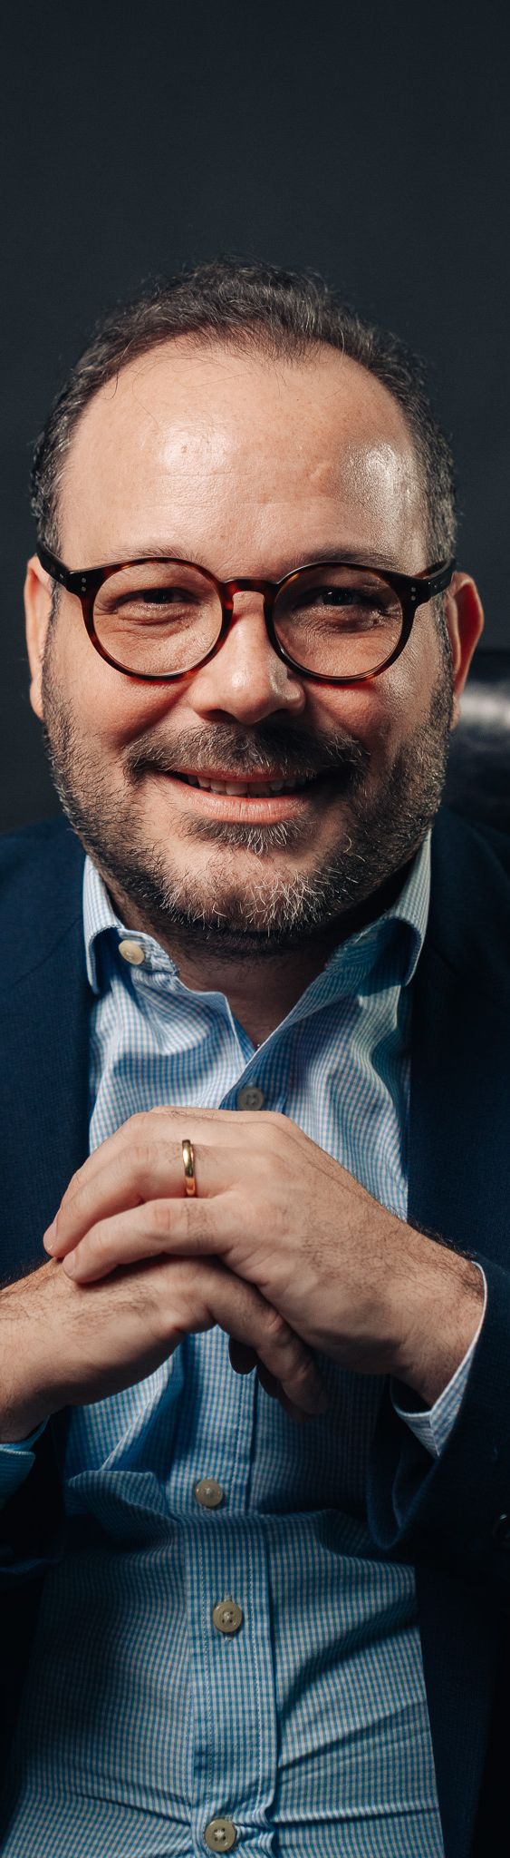
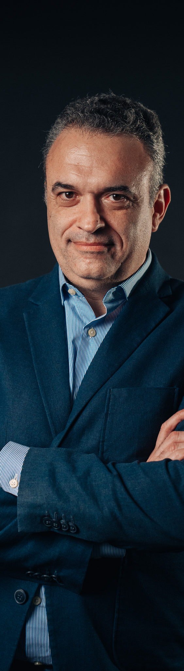
2 · RESPONSÁVEIS TÉCNICOS
Quem assina.
03 / 09
Alexandre Fillard Tonello
Felipe Monteiro de Siqueira
SÓCIO · VALUATION E MODELAGEM
SÓCIO · VENDA DE EMPRESA E NEGOCIAÇÃO
Administrador pela UFSC e MBA Executivo pela FGV, soma quinze anos em finanças corporativas, Project Finance e valuation. No sistema Eletrobras, foi Head Latam, CFO da Rouar S.A. — sociedade binacional Brasil–Uruguai do Parque Eólico Artilleros — e Chief of Staff da Diretoria Administrativa da Eletrosul, onde conduziu estruturação de projetos, negociação com investidores e modelagem econômico-financeira de ativos de longo prazo. Tem formação executiva complementar em Wharton, Yale, Cambridge Judge e University of London. É dele o rigor analítico dos modelos da casa: a taxa de desconto calibrada ao porte do negócio, a projeção que resiste a pergunta de comprador e a memória de cálculo que qualquer técnico consegue replicar.
Administrador de empresas, pós-graduado em Marketing pela UFSC/Fepese e com formação em Valuation e Finanças pela FIPECAFI. Especialista em compra e venda de empresas, já assessorou dezenas de transações — da avaliação inicial e da preparação da empresa para venda até o fechamento, com discrição e foco no melhor valor para quem vende. Conhece o outro lado da mesa: sabe o que o comprador vai questionar, onde o preço costuma cair na diligência e como sustentar o valor sem expor o negócio. É autor do e-book Venda sua Empresa e do blog Compra e Venda de Empresas , dirigido a donos de PME.
Notes:
Quem conduz e assina. Não há equipe júnior no caso: o Cliente fala com quem calcula, do primeiro contato ao fechamento.

Slide 4
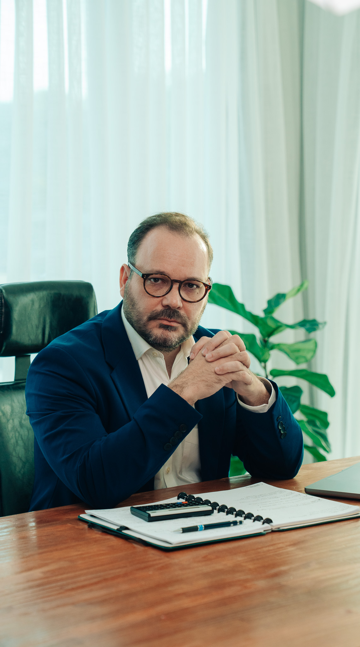
3 · METODOLOGIA
Método declarado, cálculo auditável.
04 / 09
3.1 · ESCOPO
3.2 · BASE E PREMISSA DE VALOR
O que se avalia, para quem, para qual finalidade e em que data-base — antes de qualquer escolha de metodologia.
Mercado, uso ou investimento; continuidade, uso atual ou liquidação. Aqui se testa o aproveitamento eficiente.
3.3 · ABORDAGENS
MERCADO
RENDA
ATIVOS
Market Approach
Income Approach
Cost Approach
APLICÁVEL
quando existe amostra observável de comparáveis.
quando o fluxo é projetável e mede o ativo, não a política de preço do gestor.
quando o patrimônio supera o que a operação rende, ou o ativo é sem mercado.
MÉTODOS
múltiplos de empresas listadas · múltiplos de transações · unidades de comparação
fluxo de caixa descontado · capitalização direta
patrimônio líquido a valor de mercado · custo de reposição · custo de reprodução
DECISÕES
base do múltiplo — receita ou resultado — e o valor ou faixa do multiplicador.
horizonte — janela, concessão ou perpetuidade de Gordon — e a taxa de desconto montada por build-up.
quais ativos se reavaliam, quem assina cada laudo e o tratamento dos não operacionais.
3.4 · Reconciliação. Cada indicação recebe peso conforme a qualidade dos insumos e a natureza do ativo — nunca média aritmética, nunca preferência de resultado. As abordagens descartadas constam do laudo, com a razão de cada descarte.
RESPONSÁVEL PELA MODELAGEM
Alexandre Fillard Tonello
PADRÕES ADOTADOS
A casa adota na íntegra o International Valuation Standards (IVS), edição em vigor desde 31.01.2025, e o FAST Standard 02c (2019) nas planilhas de cálculo. IFRS/CPC na leitura contábil; Damodaran e Kroll no custo de capital.
Conduz o cálculo e assina a memória do laudo.
Notes:
Como o trabalho é feito por dentro: métodos de avaliação e os padrões técnicos que a casa segue na modelagem e na documentação.

Slide 5

4 · INTERMEDIAÇÃO
Se a decisão for vender.
05 / 09
Serviço próprio, contratado junto com a avaliação ou depois dela e remunerado na forma da seção 7. A casa conduz a venda sob sigilo, com preço ancorado no laudo e abordagem reservada — sem anúncio em vitrine pública, portal ou marketplace.
4.1 · PREPARAÇÃO
4.2 · ABORDAGEM RESERVADA
4.3 · NEGOCIAÇÃO
4.4 · FECHAMENTO
Preço-alvo e preço-piso por escrito a partir da faixa do laudo. Materiais de apresentação, organização da diligência e os pontos que costumam derrubar preço apontados antes.
Lista de compradores submetida ao Cliente antes de qualquer contato, com direito de veto. A aproximação é dos sócios, sem identificar o negócio — identidade só sob NDA.
Leitura dos termos, comparação com a faixa do laudo e defesa do valor com premissa e memória na mesa. Nenhuma proposta avança sem manifestação do Cliente.
Estruturação do preço — à vista, saldo a prazo e eventual retenção — e conferência do que entra no Valor Apurado da Operação. A redação é do advogado do Cliente.
DUAS FORMAS DE CONTRATAR
Mandato aberto
Mandato exclusivo
A casa é uma das frentes de venda.
A casa é a única a conduzir a venda.
PRAZO
12 meses, sem exclusividade
9 meses, com exclusividade.
REPORTES
Em tempo real: cada contato feito, cada resposta e o estágio de cada conversa.
Três reportes trimestrais: leitura do mercado, objeções recorrentes e recomendação de ajuste.
NARRATIVA DE PREÇO
Convive com outras mensagens no mercado; o preço-piso do laudo é a referência comum.
Uma única narrativa de preço, sustentada pelo laudo, em todas as conversas.
RESPONSÁVEL PELA VENDA
Felipe Monteiro de Siqueira
REMUNERAÇÃO
Fixo maior na contratação e taxa menor no fechamento (seção 7).
Fixo reduzido na contratação e taxa maior no fechamento (seção 7).
Conduz a abordagem e acompanha a negociação até a assinatura.
Notes:
Seção 5 — intermediação. Só se aplica quando a proposta abrange a condução da venda; desligue nos ajustes para propostas de laudo isolado.

Slide 6
5 · ENTREGÁVEIS E EXCLUSÕES
O que você recebe — e o que não entra.
06 / 09
ENTREGÁVEIS
AVALIAÇÃO
MANDATO ABERTO
MANDATO EXCLUSIVO
Laudo de avaliação
●
●
●
Documento assinado com a conclusão de valor e a faixa em três cenários, por unidade e nas combinações que o Cliente pedir.
Detalhamento
●
●
—
Relatório de fundamentação: premissas e sua origem, apuração por componente, custo de capital e balizas de mercado com as fontes.
não integra
Reunião de apresentação
●
●
●
Sessão com o sócio responsável para percorrer o laudo e discutir as premissas críticas.
Revisão de premissa
●
●
●
Uma rodada incluída. Mudança de premissa após a entrega é orçada em proposta específica.
Condução da venda
—
●
●
Preparação, abordagem reservada, apoio técnico em cada proposta e acompanhamento até a assinatura.
não integra
Reporte das abordagens
—
●
●
Materiais de apresentação e o estágio de cada conversa — em tempo real no aberto, trimestral no exclusivo.
não integra
A entrega é o laudo, em PDF assinado. O modelo financeiro empregado para produzi-lo é instrumento de trabalho da Tonello & Siqueira e permanece de sua propriedade.
NÃO INTEGRAM O SERVIÇO
—
Certificação técnica de premissas que exija profissional habilitado, que o Cliente deve fornecer já certificadas.
—
Serviço jurídico de qualquer natureza, incluindo a redação dos instrumentos da operação.
—
Verificação de titularidade, licenças, direitos de uso e situação tributária do ativo.
—
Recomendação de compra, venda ou investimento e parecer de equidade.
—
Auditoria, perícia contábil e diligência prévia jurídica.
—
Na ausência de certificação, adota-se a premissa conforme informada, sem responsabilidade da Tonello & Siqueira.
Notes:
Seções 4 e 6 — o que entra em cada contratação e o que não entra em nenhuma. Dois pontos sensíveis: o detalhamento não integra o mandato exclusivo, e o modelo financeiro é instrumento de trabalho, não entregável.

Slide 7
6 · CONDIÇÕES
Prazo, sigilo e limites.
07 / 09
PRAZO
NATUREZA TÉCNICA
CONFIDENCIALIDADE
30 dias corridos
Obrigação de meio
Sigilo recíproco
Contados do recebimento das informações necessárias e da confirmação do adiantamento. O prazo fica suspenso enquanto pendente, por ato do Cliente, informação necessária ao trabalho; a prorrogação depende de acordo escrito.
O laudo é estimativa técnica fundamentada de valor. Não é recomendação de compra ou venda, parecer de equidade nem garantia de preço de realização — a decisão de transacionar é exclusiva do Cliente.
Cada parte mantém em sigilo as informações a que tiver acesso, usa-as apenas para a finalidade declarada e não as revela a terceiros sem anuência escrita. Havendo termo próprio, ele integra esta proposta como anexo.
DESPESAS
DIVULGAÇÃO DO CASO
FORÇA MAIOR
Reembolso aprovado
Somente com autorização
Prazos suspensos
Viagem, deslocamento e hospedagem, quando necessárias e previamente aprovadas pelo Cliente, são reembolsadas mediante comprovantes. Não há cobrança por hora adicional.
Valores, termos comerciais, documentos e dados pessoais nunca são divulgados. A menção ao caso depende de autorização escrita do Cliente, revogável para publicações futuras.
Nenhuma parte responde pelo descumprimento decorrente de caso fortuito ou força maior; a parte afetada comunica a outra assim que possível e os prazos ficam suspensos enquanto durar o evento.
Notes:
Seções 7 a 12 — as condições contratuais. Prazo de 30 dias corridos contados do recebimento das informações e da confirmação do adiantamento.

Slide 8
7 · PREÇO E PAGAMENTO
Preço fechado, sem cobrança por hora.
Valores em reais (R$)
08 / 09
SERVIÇO 01
SERVIÇO 02 · OPÇÃO A
SERVIÇO 02 · OPÇÃO B
Avaliação de empresa
Avaliação + intermediação — mandato aberto
Avaliação + intermediação — mandato exclusivo
HONORÁRIO FIXO
R$ 10.000
R$ 12.000
R$ 4.000
Valor integral do laudo, sem etapa de venda.
Valor integral do laudo mais a condução da venda.
Apenas a avaliação; a taxa de sucesso da venda é remunerada no êxito.
TAXA DE SUCESSO
—
6%
8%
Não há remuneração variável.
Sobre o Valor Apurado da Operação.
Sobre o Valor Apurado da Operação.
PAGAMENTO
Metade na contratação e metade na entrega do laudo, por TED ou PIX.
Fixo em três parcelas, todas após a entrega do laudo; a taxa é devida no fechamento da operação.
Fixo na contratação; a condução da venda é remunerada no fechamento da operação.
MANDATO
Sem mandato de venda: a entrega do laudo encerra o escopo.
12 meses de vigência, sem exclusividade.
9 meses de vigência, com exclusividade da casa na condução da venda.
INCLUI
Laudo de avaliação com relatório de fundamentação completo e reunião de leitura.
O laudo, a condução da venda e reporte das abordagens em tempo real.
O laudo, a condução da venda e três reportes trimestrais consolidados.
O Valor Apurado da Operação é tudo o que o comprador paga, entrega ou assume para adquirir o negócio, sem dedução da dívida — não é o valor estimado no laudo. A entrega é o laudo; a planilha de cálculo não faz parte da entrega. Escopos de complexidade acima do padrão são orçados em proposta específica.
Notes:
Seção 8 — preço. Coluna 1: só o laudo. Colunas 2 e 3: laudo somado à condução da venda — mais fixo e menos taxa, ou menos fixo e mais taxa. Apague as colunas que não se aplicam.

Slide 9

8 · PRÓXIMO PASSO
Como seguimos — e como levantamos.
09 / 09
01
02
03
Aceite da proposta
Início dos trabalhos
Envio das informações
Basta responder confirmando. Enviamos o contrato com o que está nesta proposta, assinado eletronicamente por você e pelos sócios — sem reunião presencial e sem burocracia de cartório.
O prazo passa a correr da primeira parcela do honorário fixo — metade na contratação, metade no aceite do laudo. É o marco que reserva a agenda dos sócios para o seu caso.
Na largada você recebe o questionário diagnóstico, que orienta o que precisamos ver. A partir das suas respostas montamos a relação de documentos do seu caso.
QUESTIONÁRIO DIAGNÓSTICO
DOCUMENTOS, A TÍTULO DE EXEMPLO
NADA DISSO É LISTA FECHADA
Peça única, respondida a quatro mãos. Percorre resultado, patrimônio, operação e dependências do negócio — e é dele que sai a relação de documentos.
Balanços, DRE e balancete do ano corrente; contrato social e os contratos que sustentam a receita; relação de bens e dívidas.
São exemplos, não um rol taxativo. O escopo real sai do diagnóstico — e se o ativo exigir laudo de engenheiro, licença ou certificação, isso vem de quem tem habilitação para assinar.
SEM EQUIPE JÚNIOR
Cada premissa é discutida entre os dois sócios antes de entrar no laudo.
QUEM ASSINA ESTA PROPOSTA
Você fala com quem assina o laudo.
Tonello & Siqueira
Florianópolis/SC · 14 de agosto de 2026
tonelloesiqueira.com.br
Notes:
Fechamento: como aceitar e como levantamos as informações. Deixar claro que os itens citados são exemplos, não uma lista fechada — a lista definitiva sai dos questionários e do diagnóstico, para não limitar o escopo antecipadamente.

